Slide 1
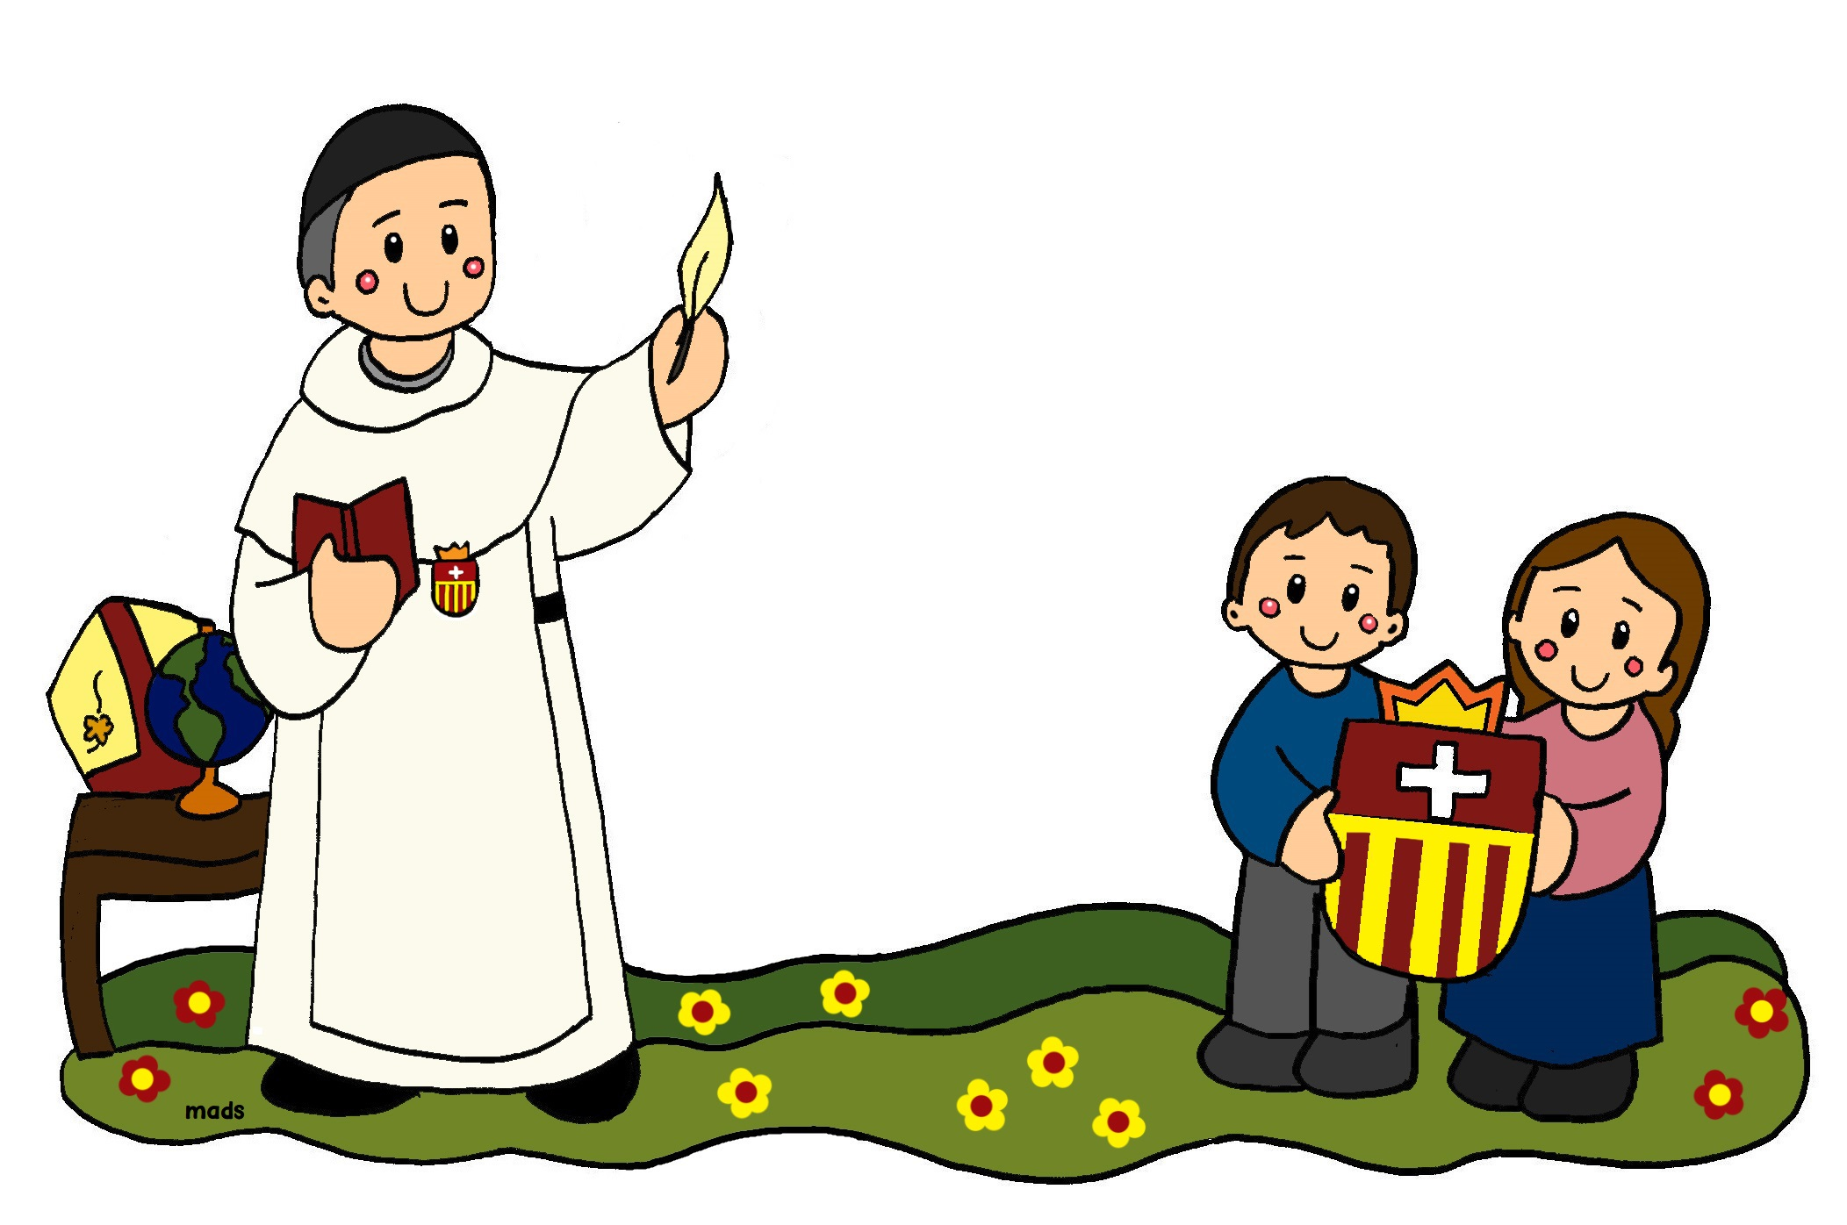
Monseñor
Fray Pedro Armengol
Valenzuela
“Un gran mercedario chileno”

Slide 2
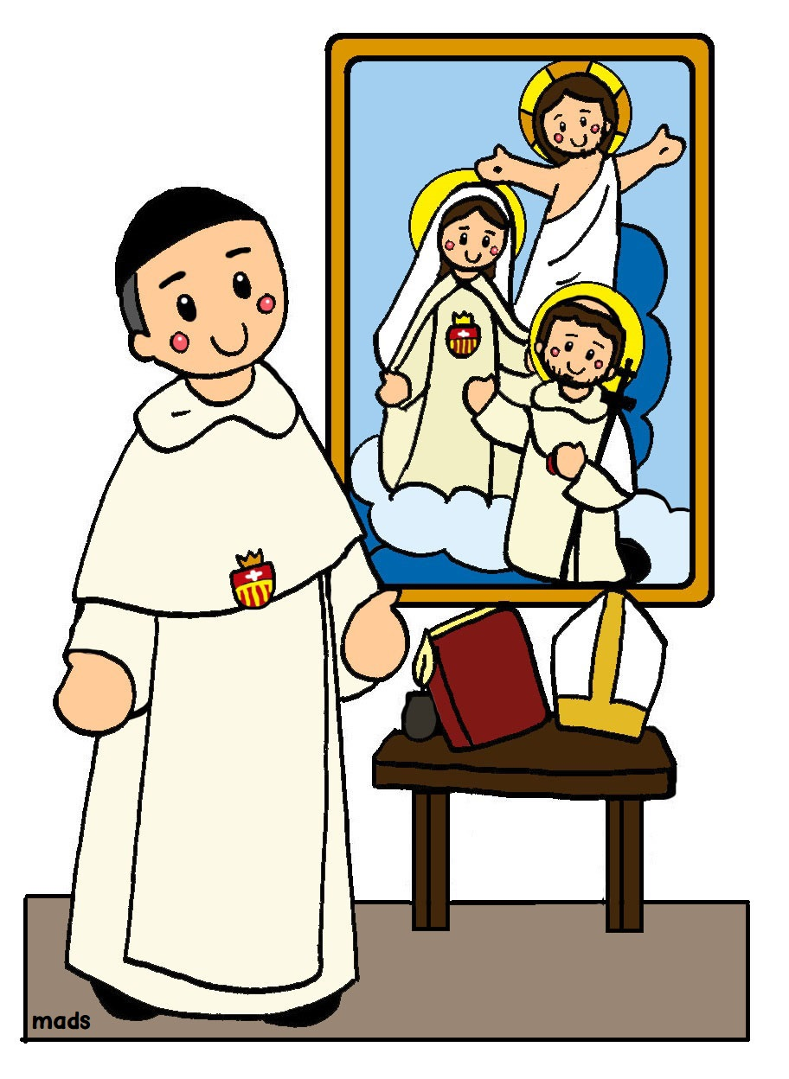
En el centenario de la Pascua de Monseñor Fray Pedro Armengol Valenzuela, religioso mercedario chileno,
Maestro General y Restaurador de la
Orden de la Merced.
Fiel amigo de Nolasco, gran servidor María de la Merced y Cristo Redentor.
Textos e ilustraciones:
Manuel Andrés Díaz Salas
Profesor de Educación General Básica en Primer Ciclo

Slide 3
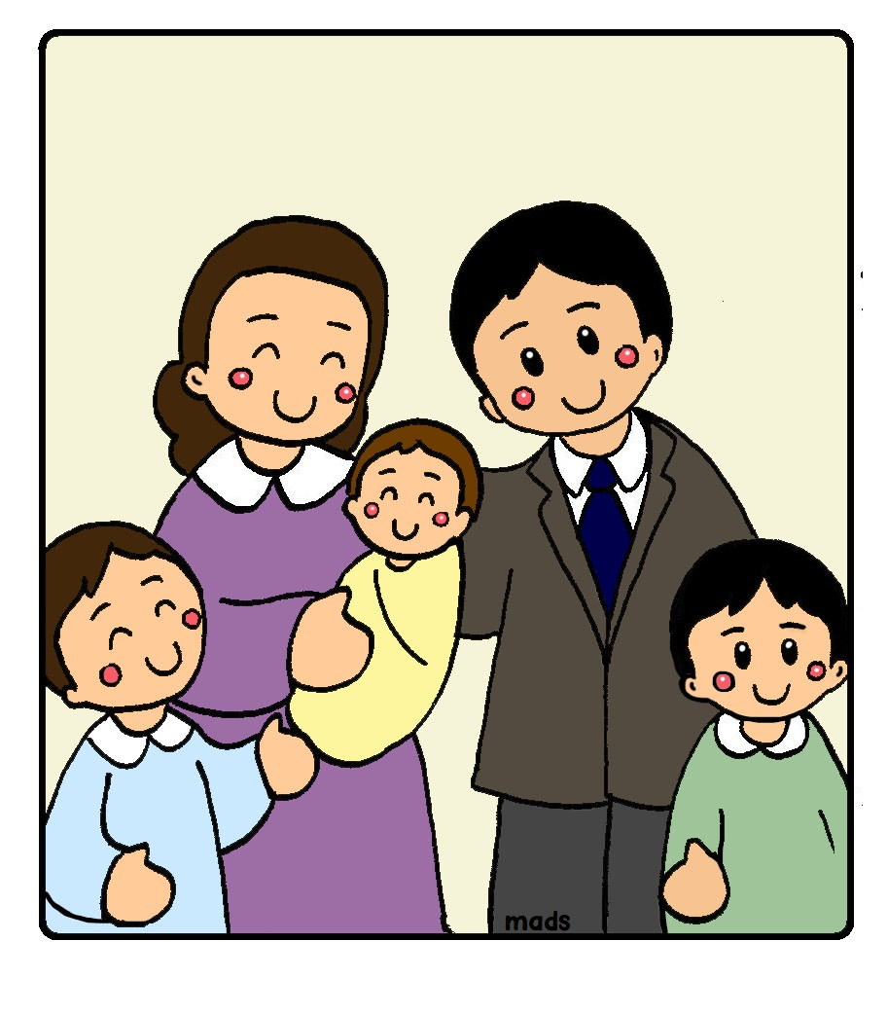
Hace muchos años, en la Región del Maule, en el pequeño poblado de Coipué.
Nace Laureano José,
el 04 de julio de 1843.
Era el menor de los cinco hijos de la familia de José Ignacio Valenzuela y María de las Nieves Poblete.

Slide 4
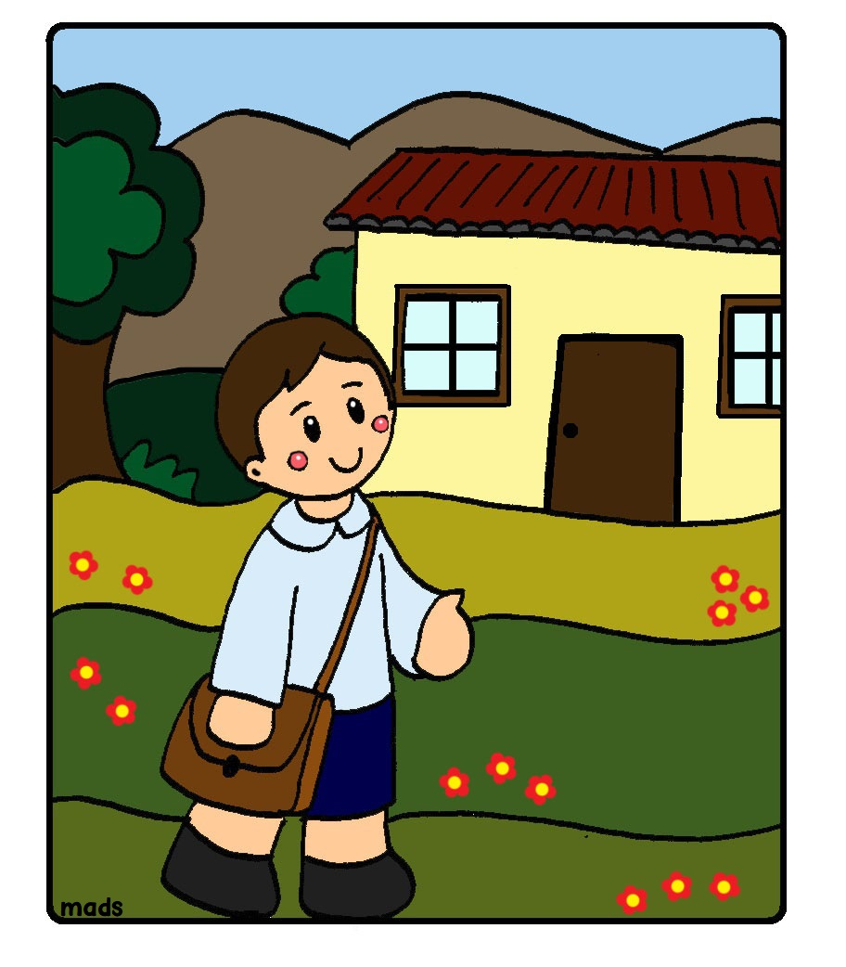
Sus estudios los realizó en la escuela pública de Gualleco y luego en Talca. A Laureano le encantaba aprender e iba siempre a su escuela con mucha alegría.
Además, era un buen cristiano, participaba en la iglesia de su pueblo.

Slide 5
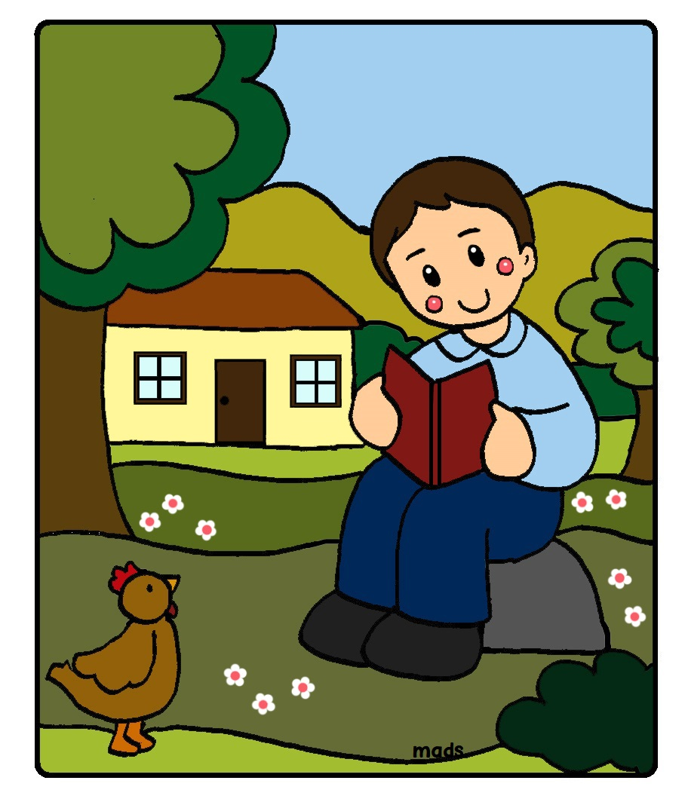
Muy pronto el pequeño Laureano se convirtió en un gran aficionado a la lectura, aprovechaba sus tiempos libres para leer y aprender nuevas cosas.

Slide 6
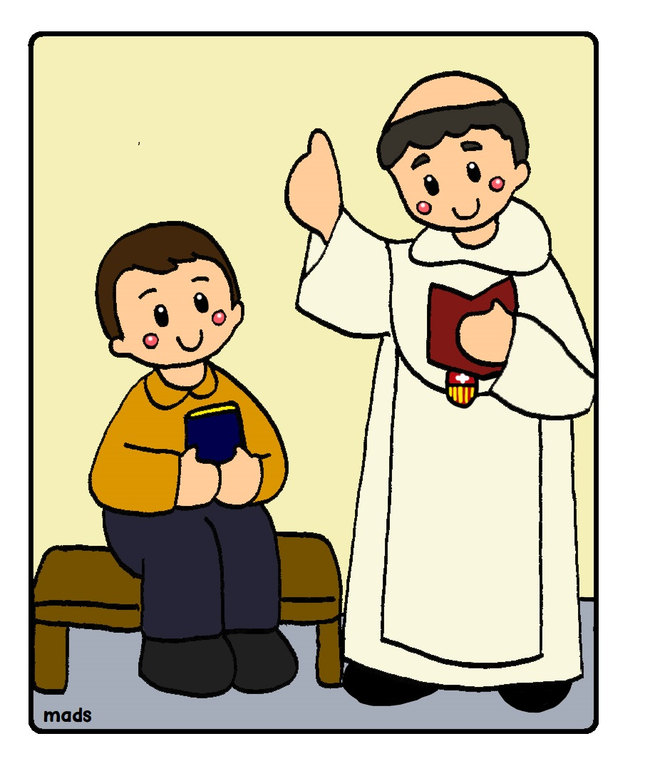
A los 17 años,
Laureano participa
en los Ejercicios Espirituales,
predicados por el
fraile mercedario
Padre Ramón Bisquet. Luego de esta experiencia, Laureano sintió la llamada del Señor en la
Orden de la Merced.

Slide 7
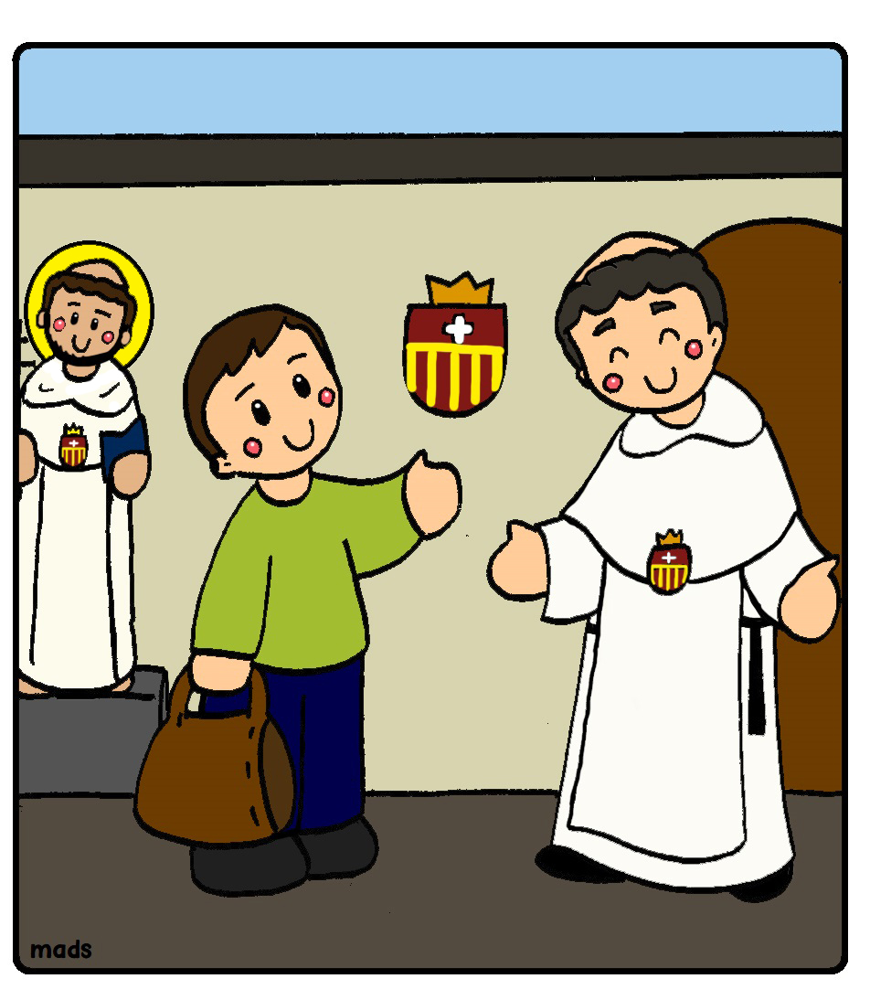
Confiado en la llamada de Jesús, viaja hasta Santiago, para ingresar en el Noviciado de los Frailes Mercedarios, fue recibido con gran alegría por sus hermanos religiosos y su maestro Fray Benjamín Rencoret.
El carisma de San Pedro Nolasco, motivó al joven Laureano a entregar su vida para liberar a los que más lo necesitan.

Slide 8
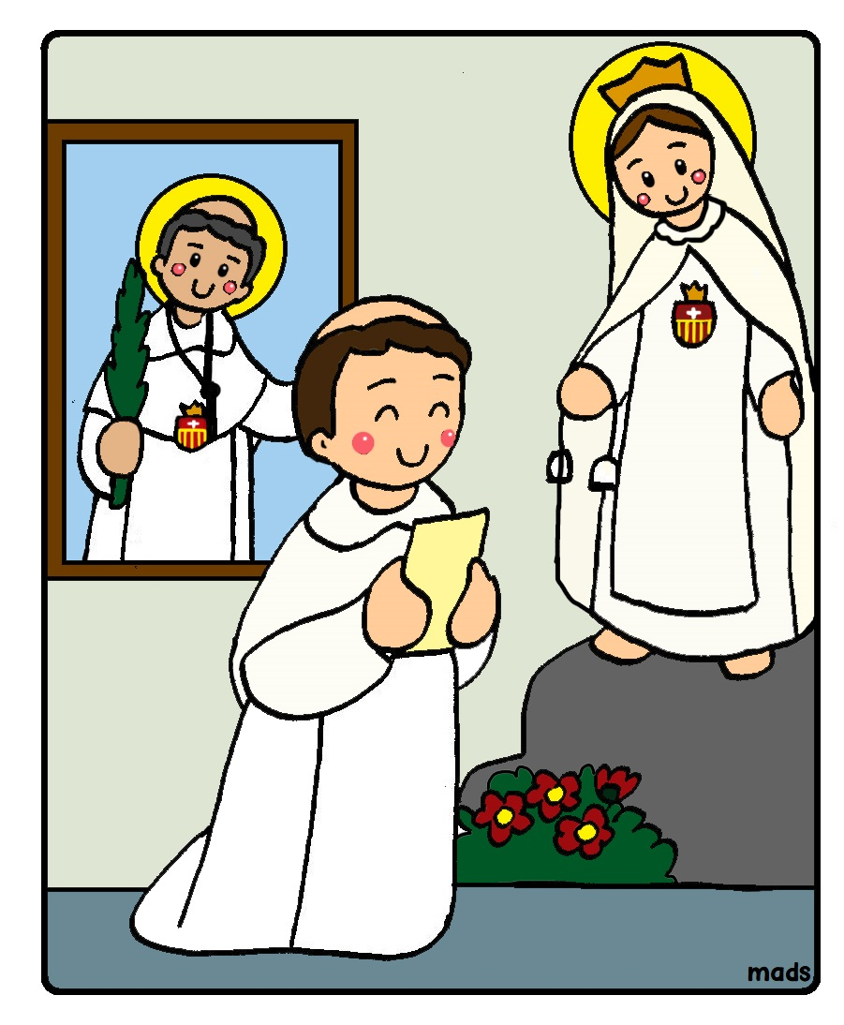
El día más importante de su vida religiosa de Laureano fue cuando emitió sus primeros votos, el día 14 de noviembre de 1862, cambiando su nombre, como era costumbre de esa época a Fray Pedro Armengol, en honor al santo mercedario que entregó su vida para rescatar a los cristianos cautivos

Slide 9
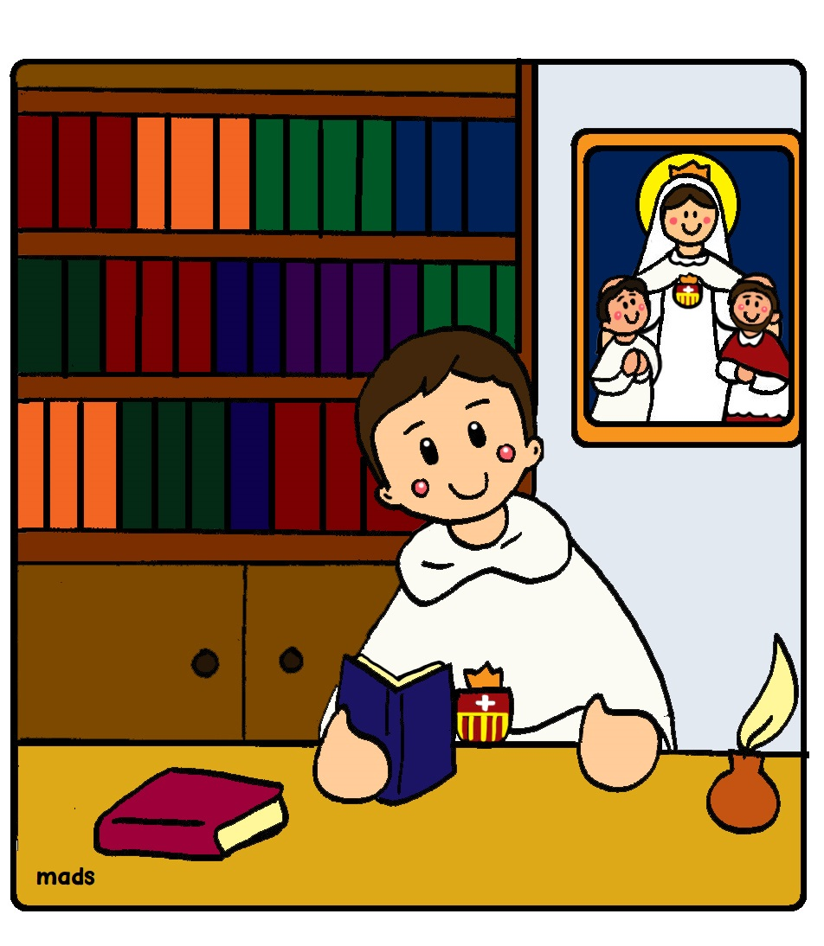
Los superiores del joven Fray Pedro Armengol lo nombraron bibliotecario del convento y dispusieron que se dedicara a estudiar diferentes idiomas, además de teología y filosofía para su preparación al sacerdocio.

Slide 10
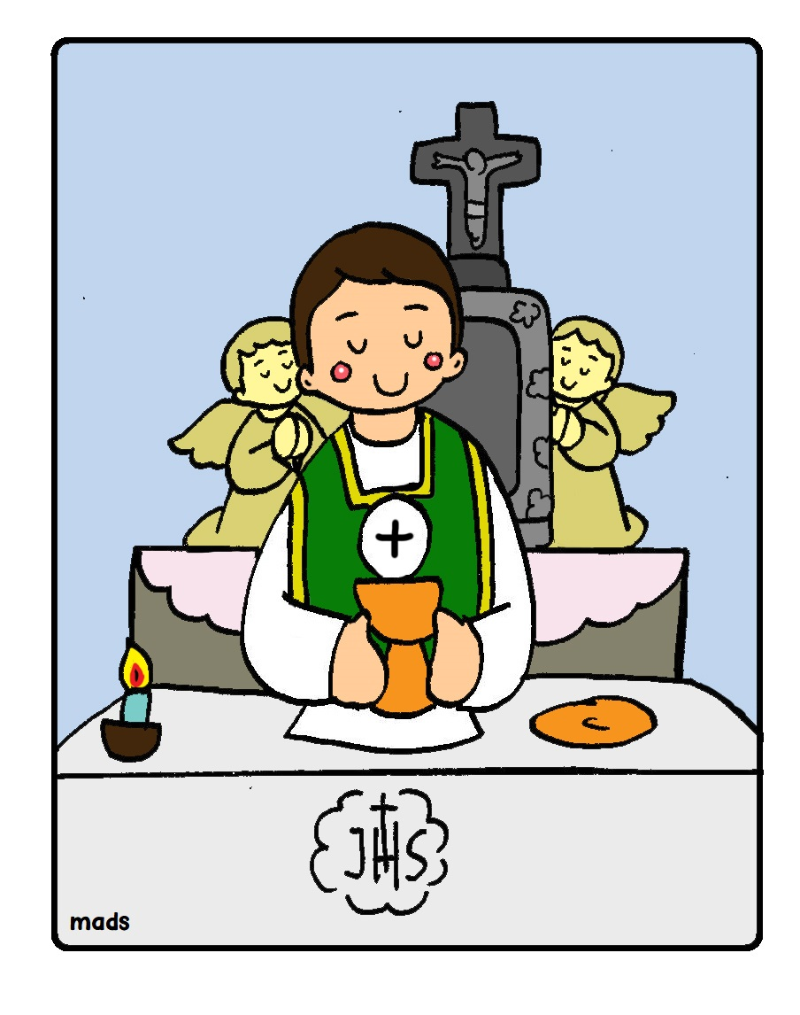
Una vez finalizado sus estudios eclesiásticos, fue ordenado Sacerdote por el Arzobispo de Santiago, Monseñor Rafael Valentín Valdivieso, el 22 de marzo de 1868.
Algunos días después realizó su primera Misa en la Basílica de la Merced en Santiago

Slide 11
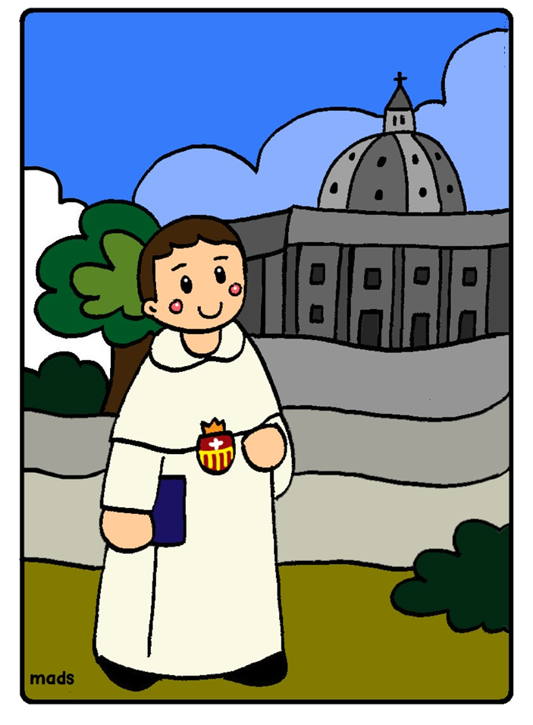
Fue enviado a Roma, a continuar sus estudios de teología, ciencias naturales e idiomas clásicos en la Universidad Gregoriana.
Luego de tres años regresa a Chile y se desempeña como profesor en el convento de Santiago.

Slide 12
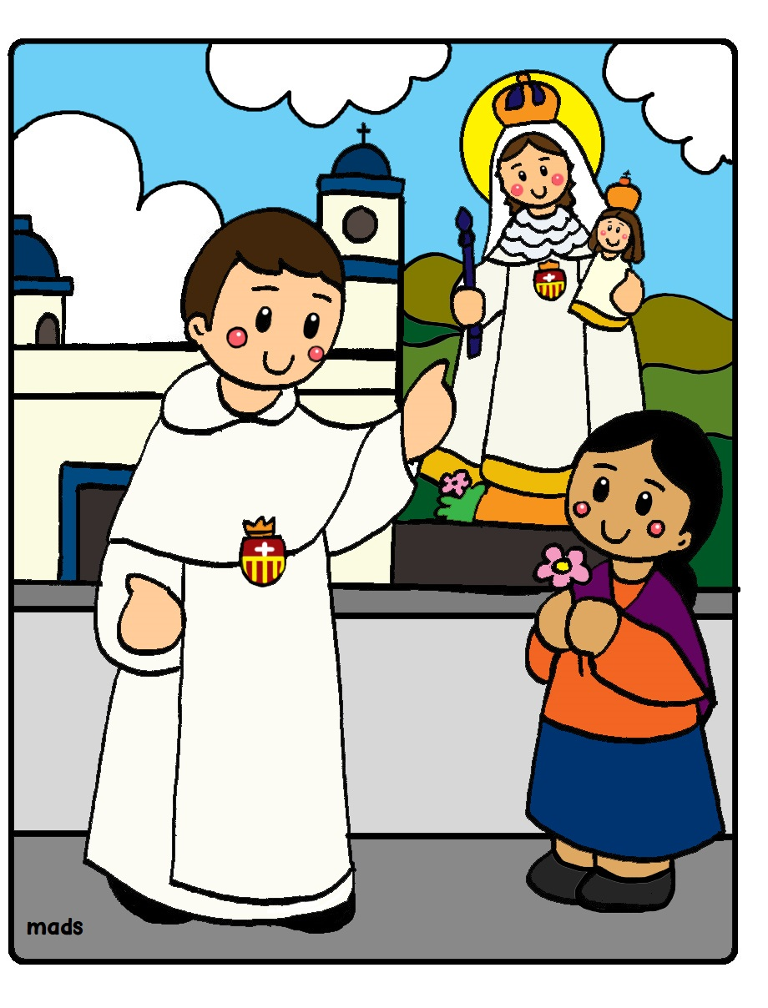
Fray Pedro Armengol fue enviado a Ecuador como secretario y Vicario Provincial, cargo que realizó durante tres años, hasta que fueron expulsados por la dictadura que vivía ese país.

Slide 13
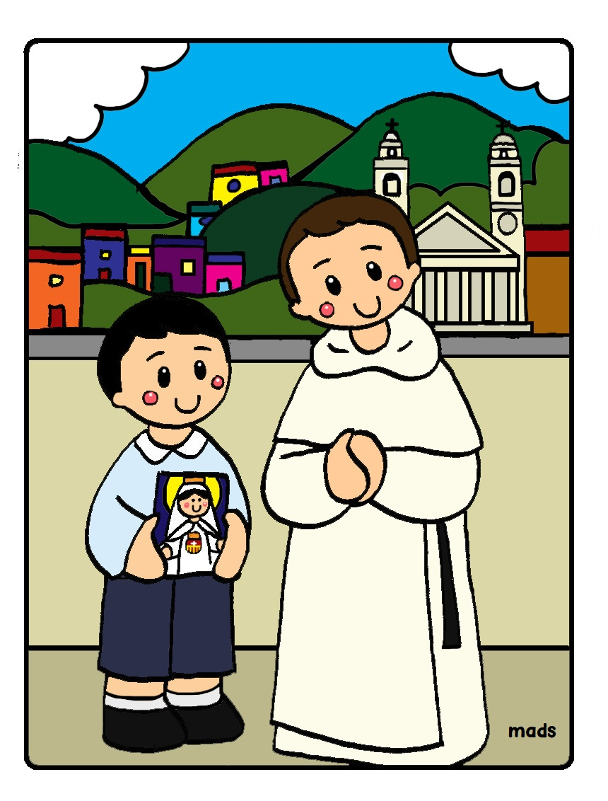
A su regreso a Chile, fue nombrado superior del Convento de la Merced en Valparaíso.
Mientras ejercía este cargo recibe una sorpresiva noticia, que fue elegido en Roma, para ser el Maestro General de la Orden Mercedaria.

Slide 14
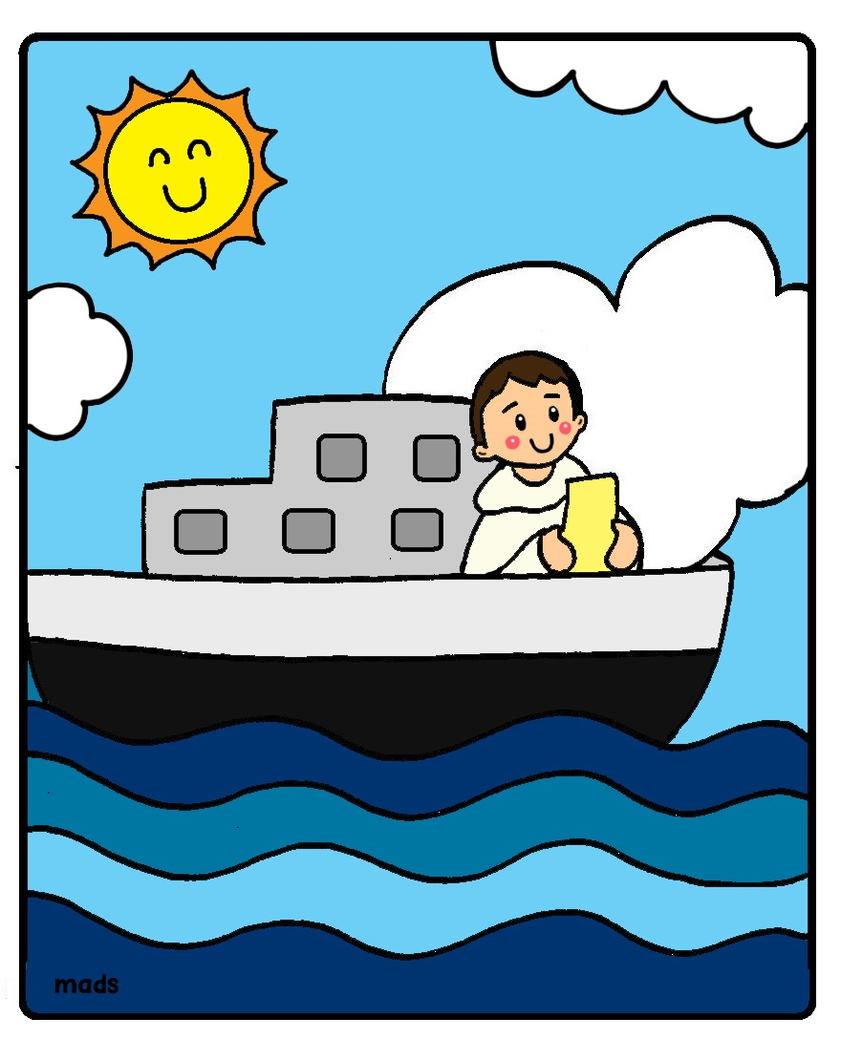
Fray Pedro Armengol, con tan sólo 37 años, tiene la gran misión de dirigir los caminos de la Orden fundada por San Pedro Nolasco. Viaja a Roma para cumplir con su nuevo mandato.

Slide 15
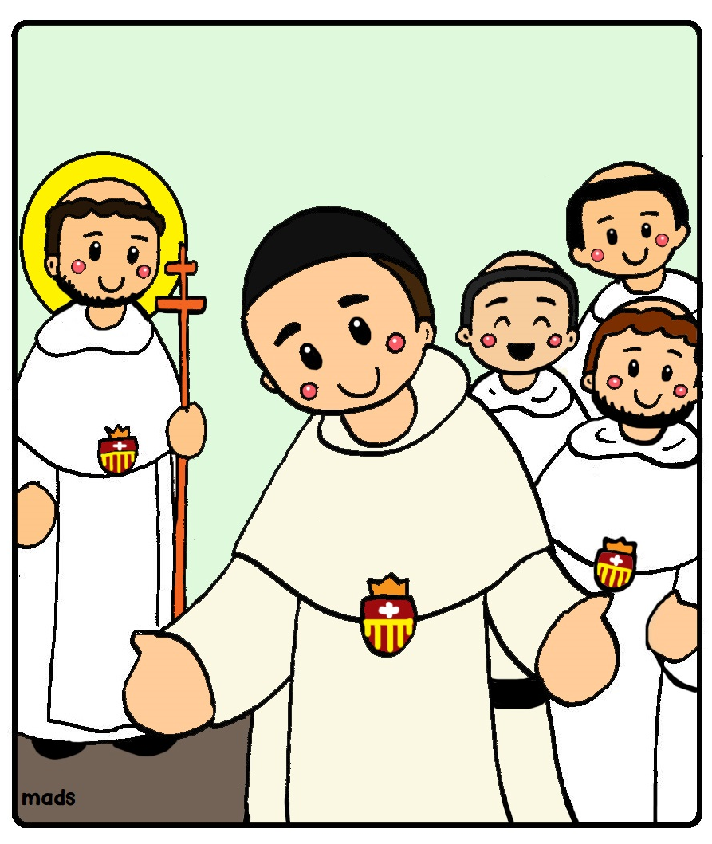
El 31 de julio de 1880 en una sencilla y fraterna celebración asumió el cargo de Maestro General de la Orden de la Merced. Pidió humildemente a sus hermanos frailes que rezaran por él, para cumplir la gran misión que le fue encomendada.

Slide 16
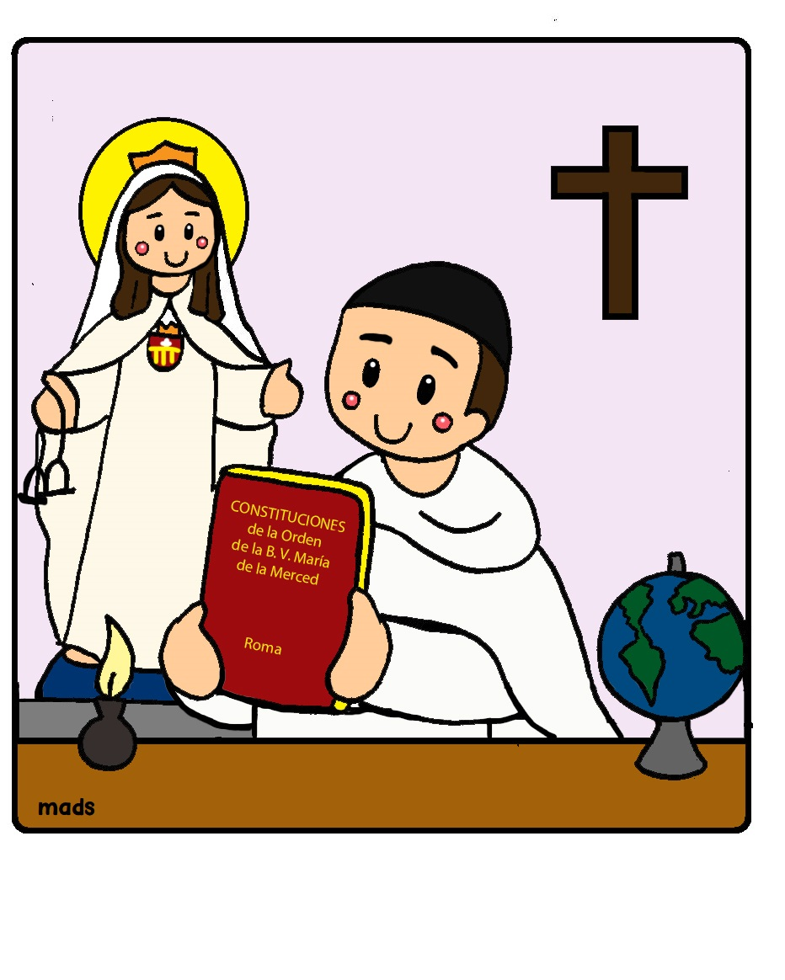
El joven Maestro General de la Orden Mercedaria, Fray Pedro Armengol Valenzuela, consciente de que los frailes mercedarios necesitaban una urgente renovación, basados en el amor y la unión inició la redacción de las nuevas constituciones, que fueron publicadas y aprobadas en 1895 por el Papa León XIII.

Slide 17
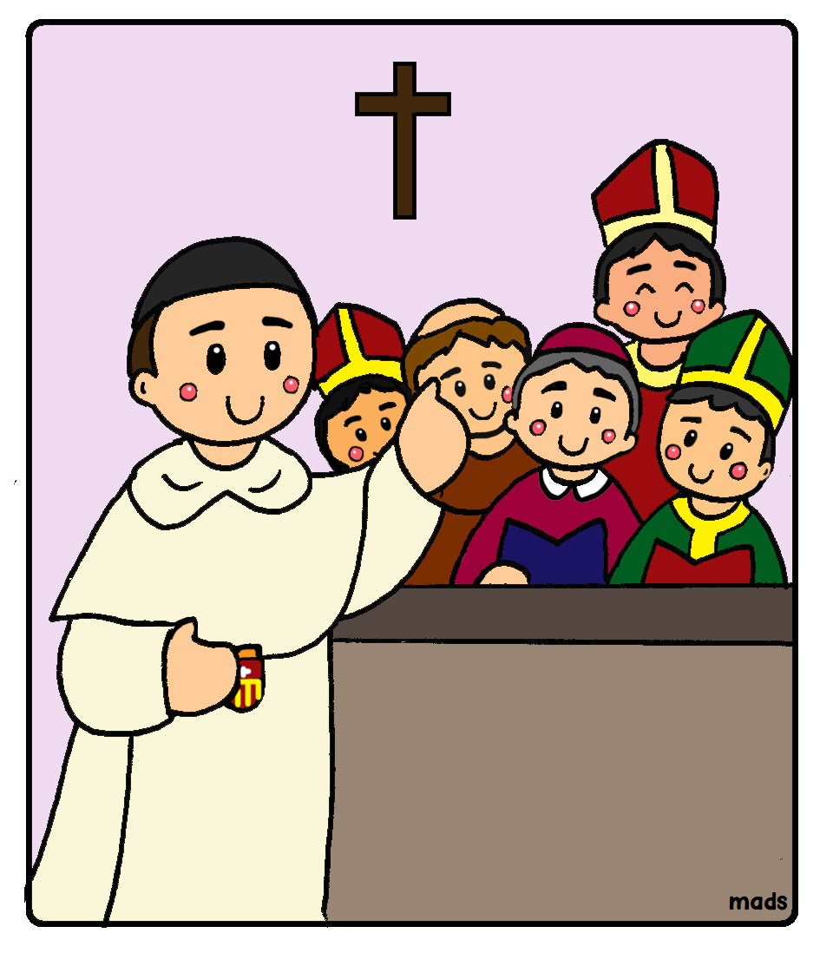
Fray Pedro Armengol era admirado por todos por su gran sabiduría e inteligencia. Tanto el Papa León XIII y San Pío X solicitaban su apoyo en diversas materias religiosas participando en Concilios y seminarios, ante las más altas autoridades de la Iglesia.

Slide 18
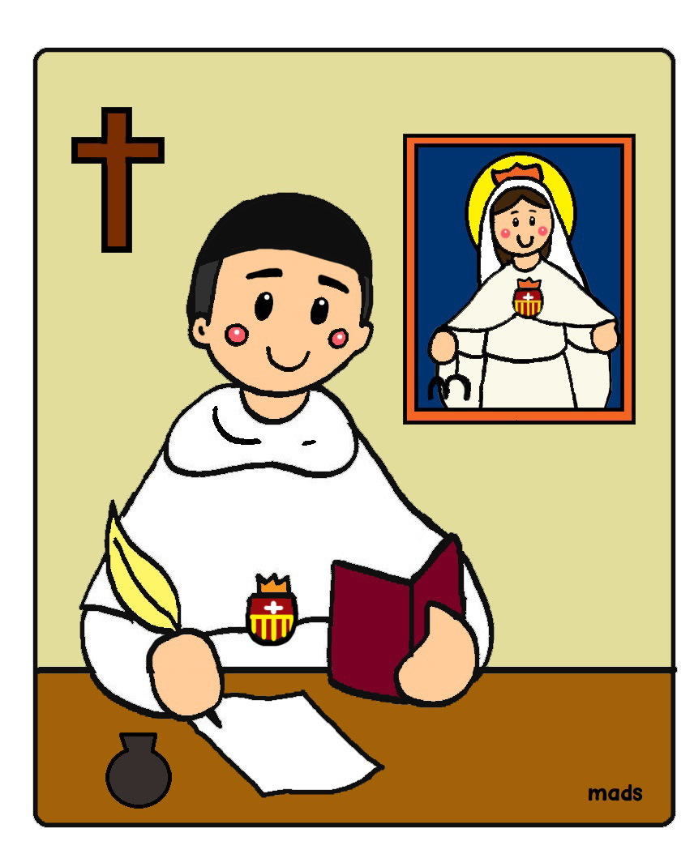
Fray Pedro Armengol, escribió numerosos libros tanto teológicos, históricos y otros propios de la Orden Mercedaria, como himnos y oraciones.

Slide 19
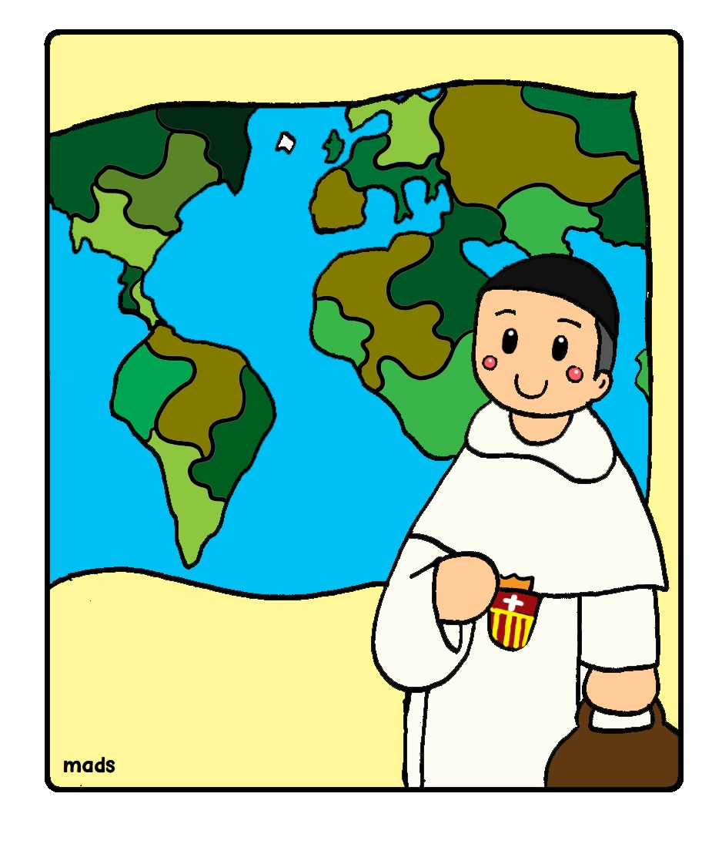
Fray Pedro Armengol gobernó como Maestro General de la Orden de la Merced por 31 años. Viajó por Europa y América fundando nuevas comunidades y animando a sus hermanos a ser fieles al carisma de Redención entregado por la Santísima Virgen.

Slide 20
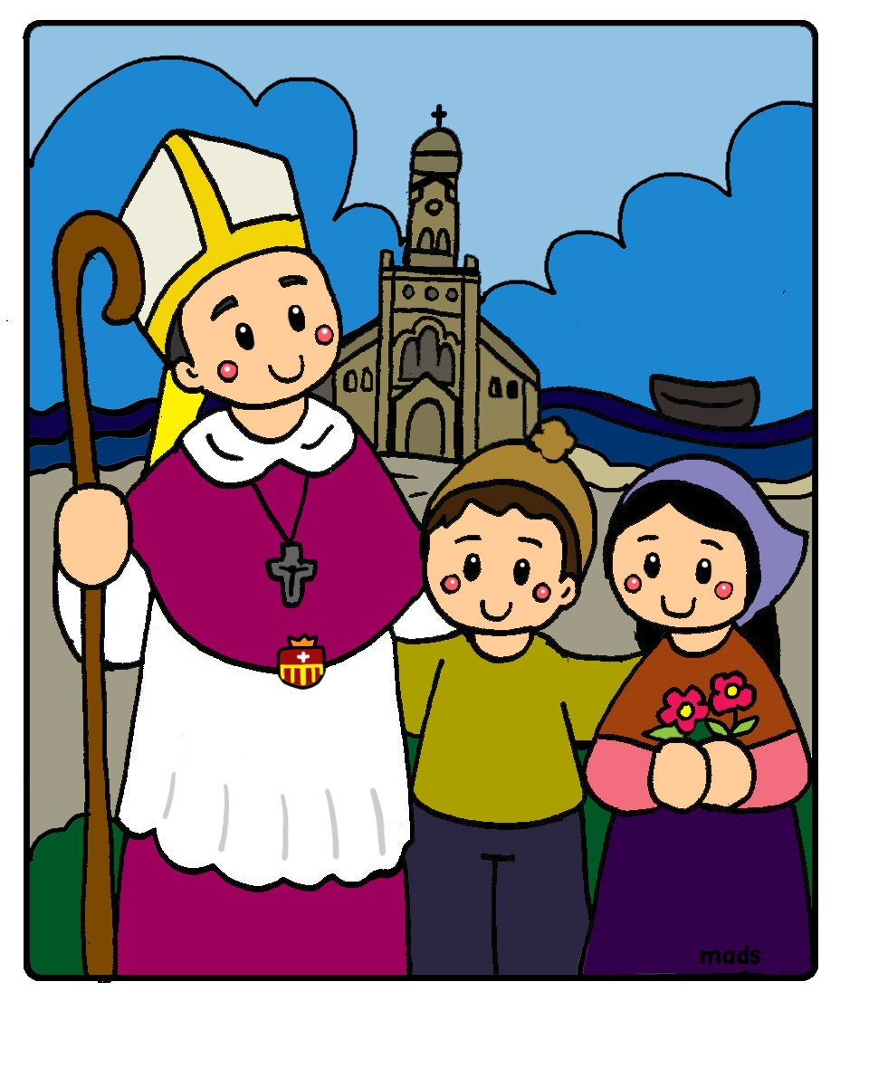
A su regreso a Chile y al terminar su cargo de Maestro General, El Papa San Pío X, nombra a Fray Pedro Armengol, Obispo de Ancud, el 30 de junio de 1910.

Slide 21
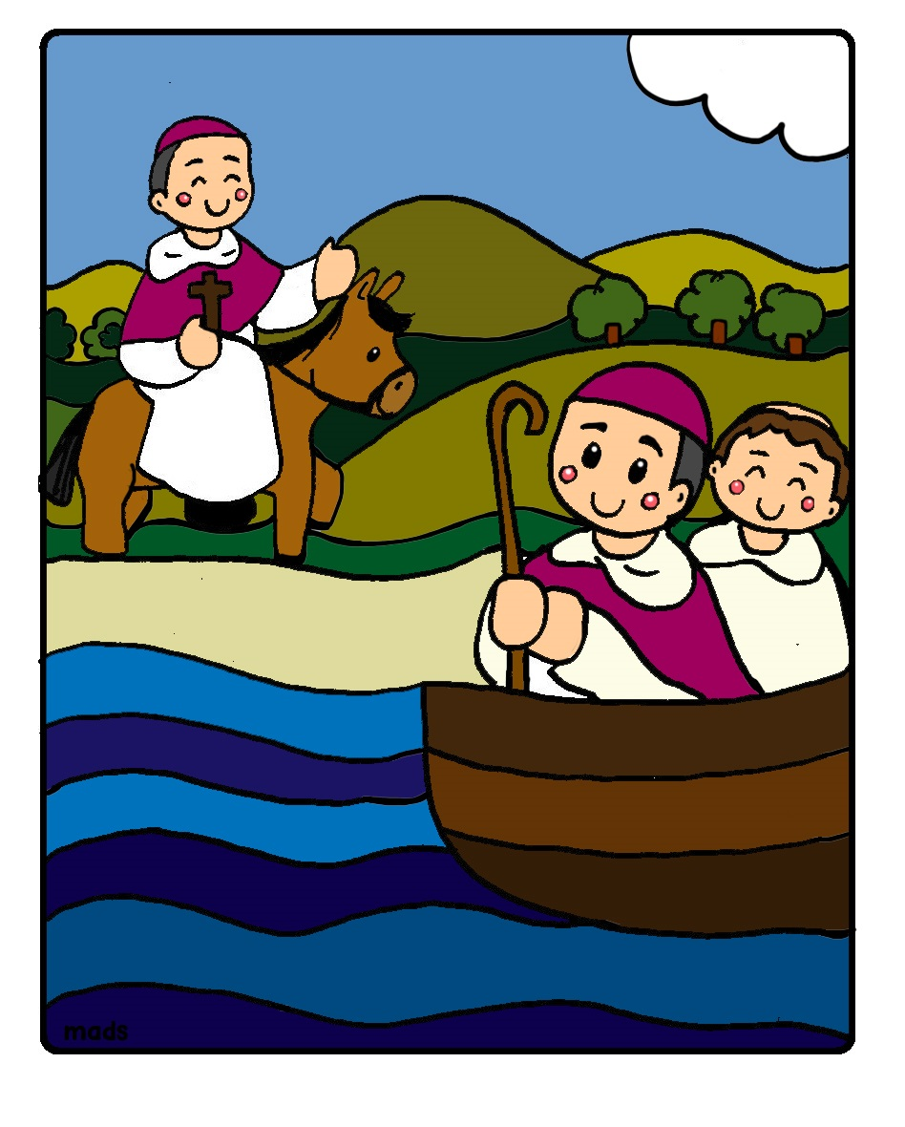
La diócesis de Ancud,
era la más austral de Chile comenzaba en Puerto Montt
hasta Punta Arenas.
El nuevo obispo Fray Pedro Armengol recorrió el territorio, a pesar de las difíciles condiciones climáticas y de traslado, fortaleciendo la fe de los católicos que vivían en la zona.

Slide 22
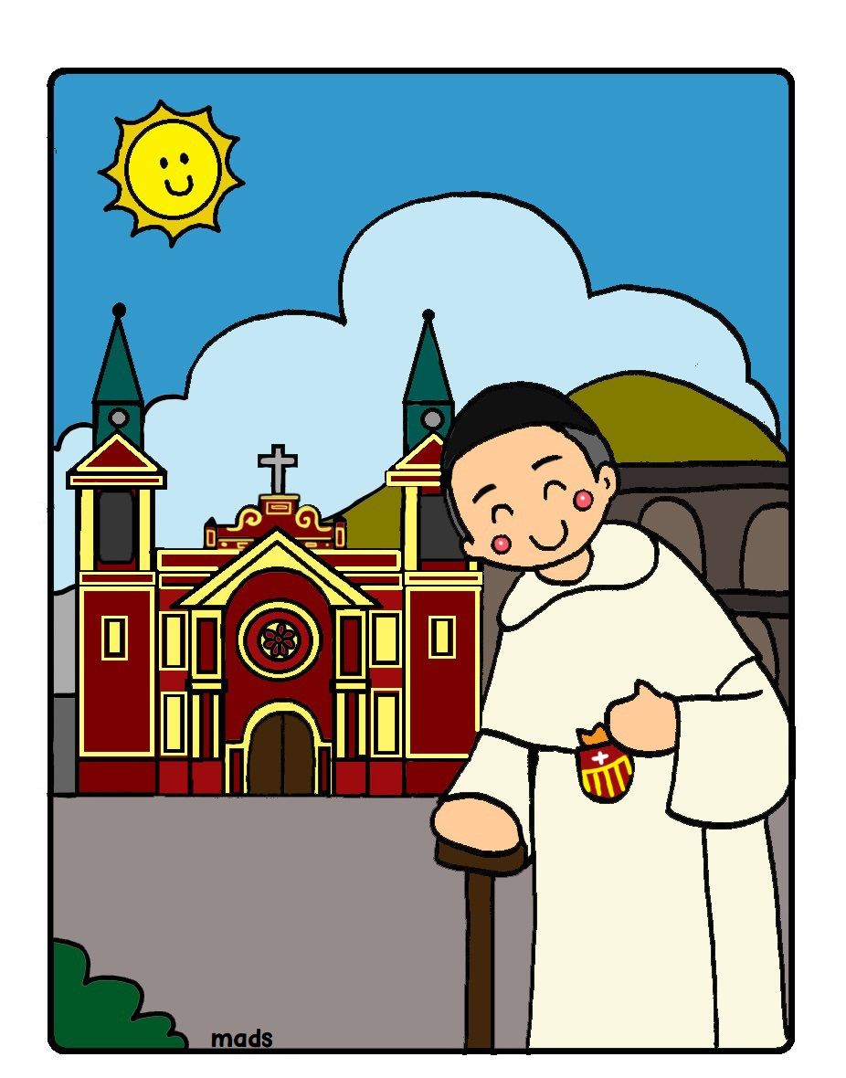
Ya los años corrían y el obispo Fray Pedro Armengol, presenta su renuncia a la diócesis de Ancud, por su edad y salud. Fue aceptada y el Papa Benedicto XV le otorga la sede Arzobispal de Gangra en 1916.
Fray Pedro Armengol, se retira a vivir en el Convento de la Merced en Santiago junto a sus hermanos mercedarios.

Slide 23
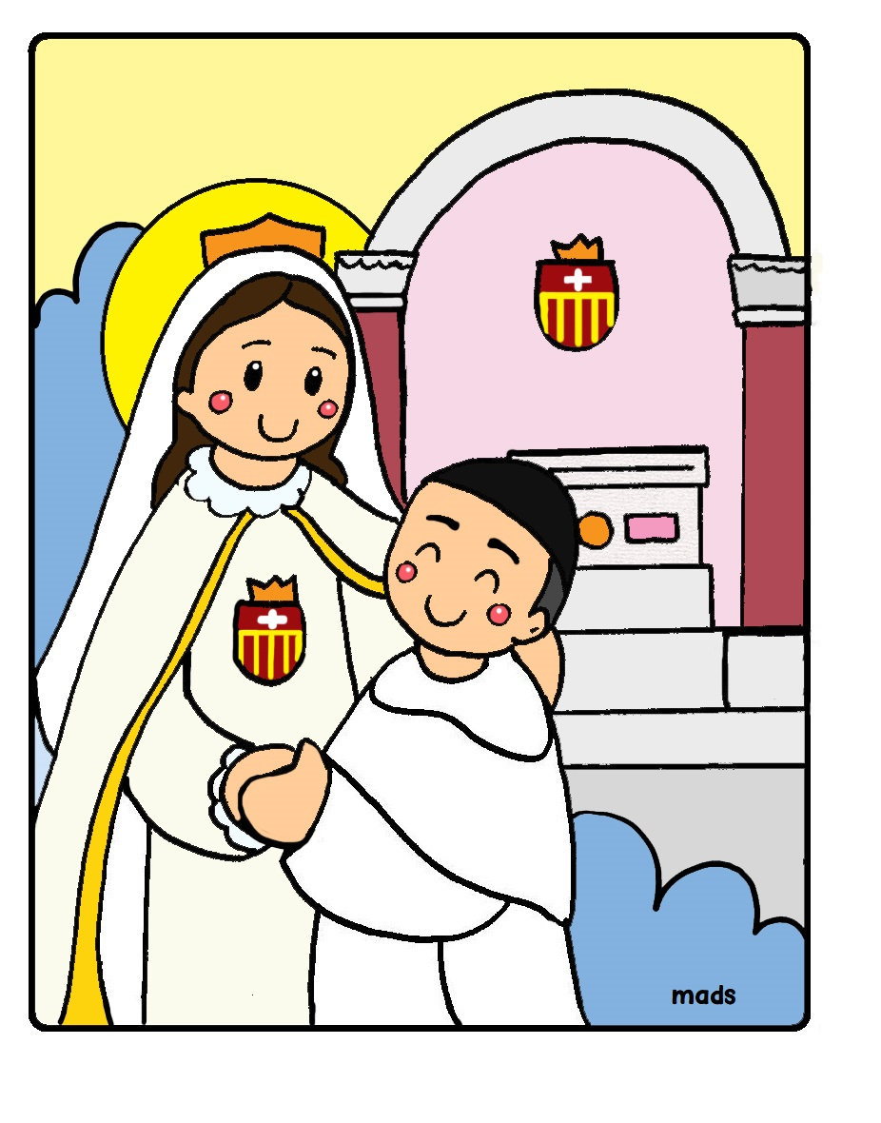
A los 79 años, Fray Pedro Armengol Valenzuela entregó su alma a Cristo Redentor y a su amada madre María de la Merced, el 10 de julio de 1922.
Su cuerpo fue sepultado en la Basílica de la Merced en Santiago de Chile.

Slide 24
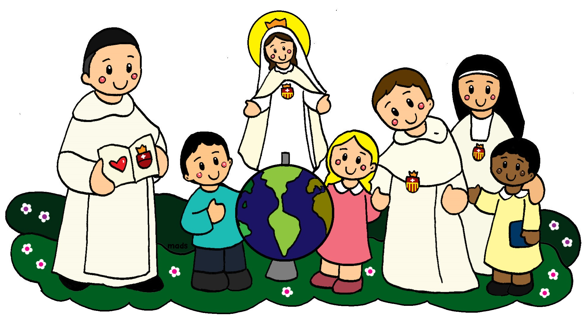
Gracias al amor y entrega de Fray Pedro Armengol Valenzuela, la Orden de la Merced sigue en el mundo evangelizando y siendo testimonio de Redención.

